Slide 1
Lễ kí Hiệp định Pa - ri
Lịch sử

Slide 2
YÊU CẦU CẦN ĐẠT
Biết được thời gian và nguyên nhân buộc Mĩ phải kí Hiệp định Pa-ri.
Nêu được những nội dung cơ bản của Hiệp định Pa-ri.
Biết được ý nghĩa của Hiệp định Pa-ri.
Thuật lại được diễn biến của lễ kí kết Hiệp định Pa-ri.

Slide 3
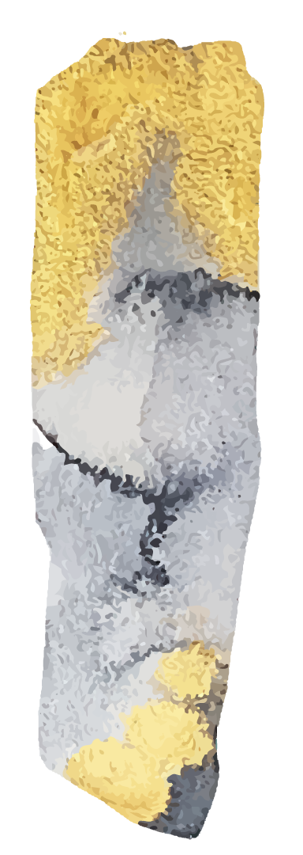


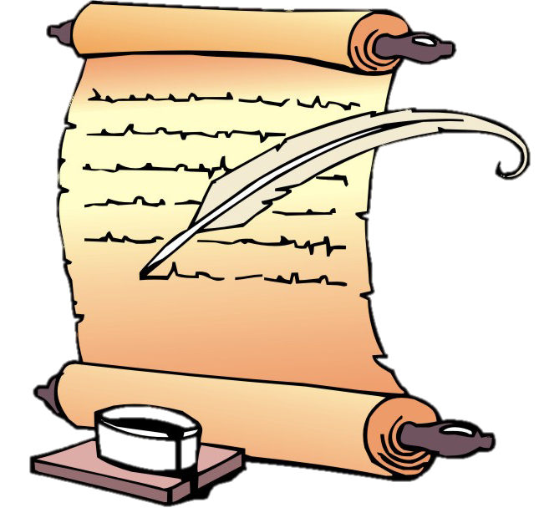


01
Nguyên nhân buộc Mĩ phải kí Hiệp định Pa-ri:
Mĩ bị thất bại nặng nề trên chiến trường cả hai miền Nam - Bắc (Tết Mậu Thân 1968) và chiến thắng “Điện Biên Phủ trên không” (năm 1972).
Mĩ buộc phải kí Hiệp định Pa-ri
Nhân dân Mĩ và nhân dân thế giới phản đối chiến tranh của Mĩ ở Việt Nam.

Slide 4

02
Diễn biến của buổi lễ kí Hiệp định Pa-ri:
Hiệp định Pa-ri được kí ở đâu và vào thời gian nào?
Khung cảnh lễ kí Hiệp định Pa-ri diễn ra như thế nào?

Slide 5
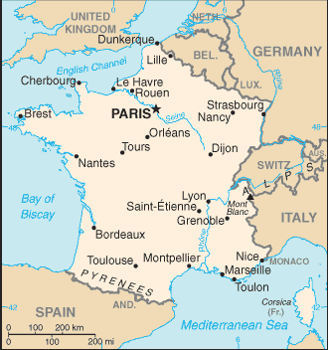
Lễ kí Hiệp định Pa-ri được diễn ra tại tòa nhà Trung tâm các hội nghị quốc tế ở phố Clê-be (Thủ đô Pa-ri của nước Pháp) và được kí chính thức vào ngày 27 /01/ 1973.

Slide 6


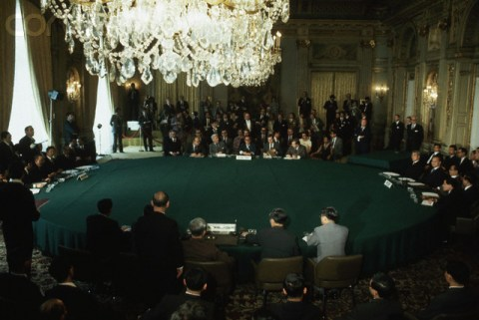

Khung cảnh của Lễ kí Hiệp định Pa-ri:
⬥ Cờ đỏ sao vàng, cờ nửa đỏ, nửa xanh ở giữa có ngôi sao vàng được treo khắp đường phố Clê-be.
⬥ Toà nhà hội nghị được trang hoàng lộng lẫy.
⬥ Nhiều nhà ngoại giao và các phóng viên quốc tế đến dự.
Cờ Nước (lá Quốc kì)
Cờ Mặt trận dân tộc giải phóng miền Nam Việt Nam

Slide 7
03
Nội dung cơ bản của Hiệp định Pa-ri:
Theo Hiệp định Pa-ri, Mĩ phải thực hiện những điều gì?

Slide 8


Thảo luận nhóm 2

Slide 9
Nội dung cơ bản của Hiệp định Pa-ri:
❖ Mĩ phải tôn trọng độc lập, chủ quyền, thống nhất và toàn vẹn lãnh thổ của Việt Nam.
❖ Phải rút toàn bộ quân Mĩ và quân đồng minh ra khỏi Việt Nam.
❖ Phải chấm dứt dính líu quân sự ở Việt Nam.
❖ Phải có trách nhiệm hàn gắn vết thương chiến tranh ở Việt Nam.

